Slide 1
Подготовка к Новому Году
Декабрь 2022

Slide 2
Актуальность проекта
Новый Год – самый любимый праздник всех детей. Время, когда все мы немного верим в чудеса и сказки. Задача взрослых – создать эту сказку для ребят.
Фойе, коридоры, классы – это места, которые ежедневно видят дети. То, что должно создавать положительный настрой на учёбу и творческую деятельность. Интерьер школьных помещений отражает в своём оформлении неразрывную связь школы с жизнью отражает главные события. Создадим новогоднее настроение нашим ребятам с помощью социокультурного проекта «Подготовка к Новому году»

Slide 3
Цель и задачи проекта
Цель: создание в образовательном учреждении условий комфорта и доброжелательности для реализации интеллектуального и творческого потенциала детей.
Задачи:
1. Объединение усилий, направленных на благоустройство и эстетическое оформление школы.
2. Укрепление имиджа школы в глазах общественности.
3. Воспитание у учащихся эстетического вкуса и трудолюбия.

Slide 4
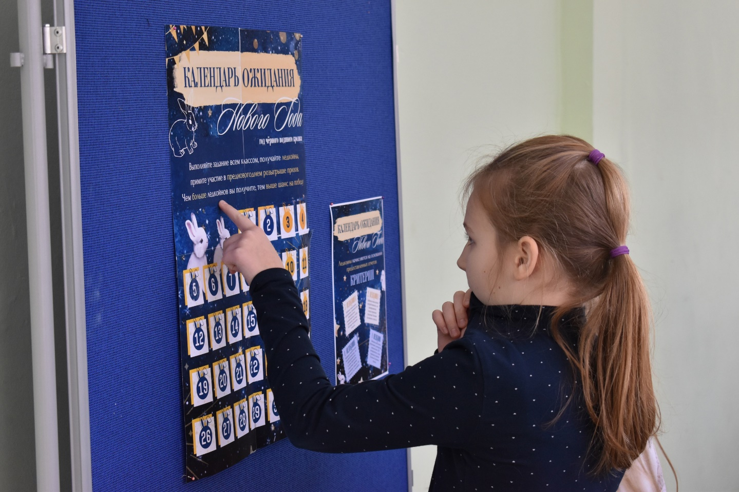
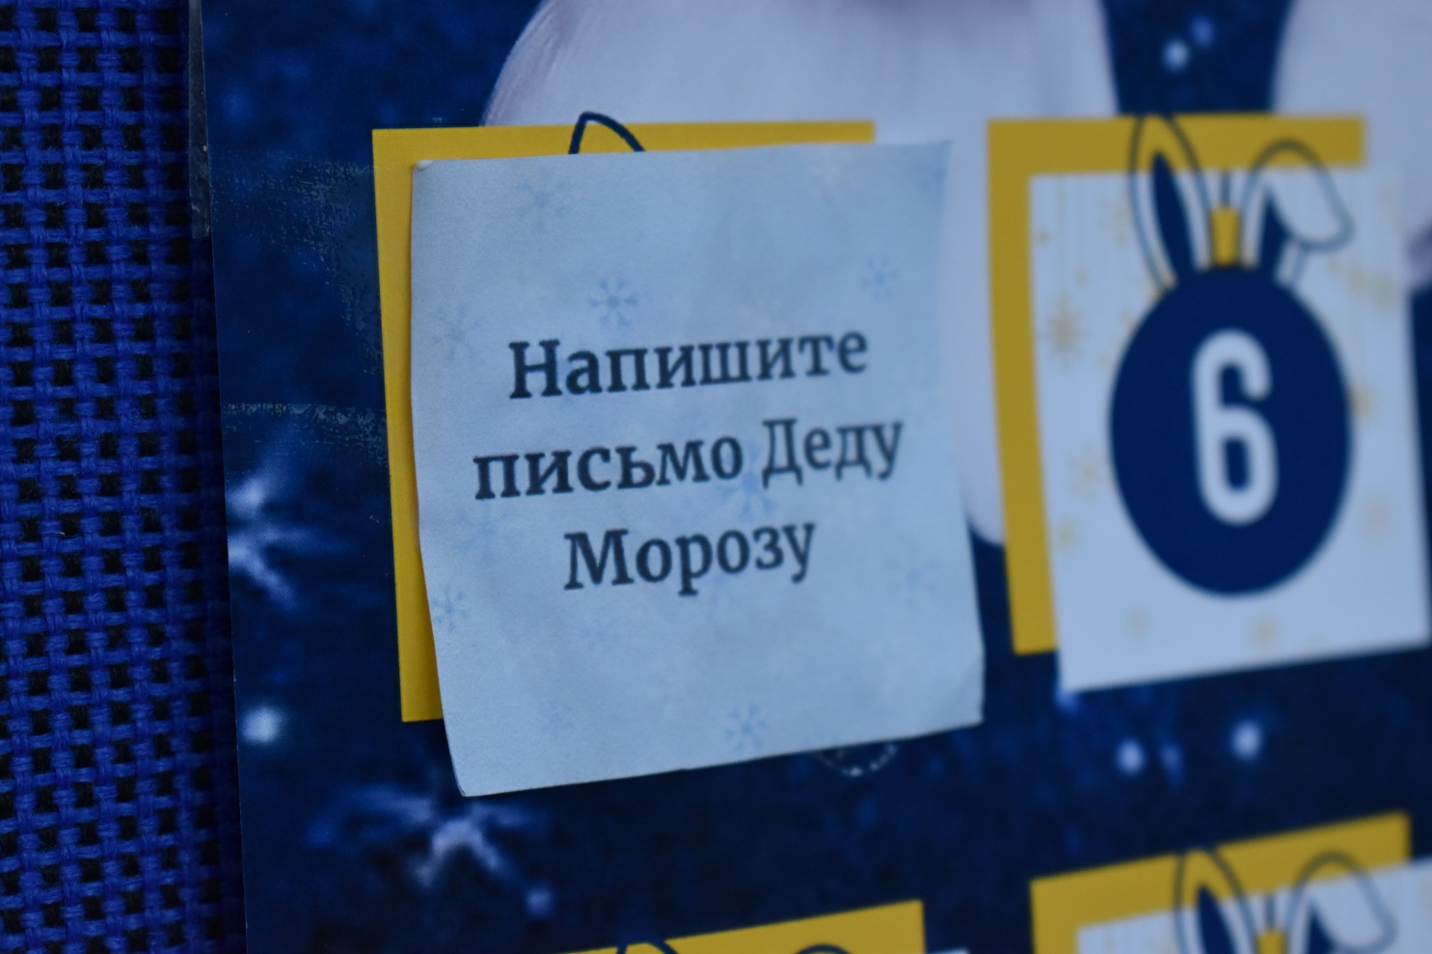
Адвент-календарь для учеников 1-4 классов
«Ожидание Нового Года»
Календарь, на котором каждый день декабря появляются новые задания, за выполнение которых класс получает ледкоины. По итогам конкурса выбираются победители.
Примеры заданий:
Напишите письмо Деду Морозу;
Украсьте школьный кабинет;
Посмотрите новогодний мультфильм;
Сделайте оригинальную снежинку.

Slide 5
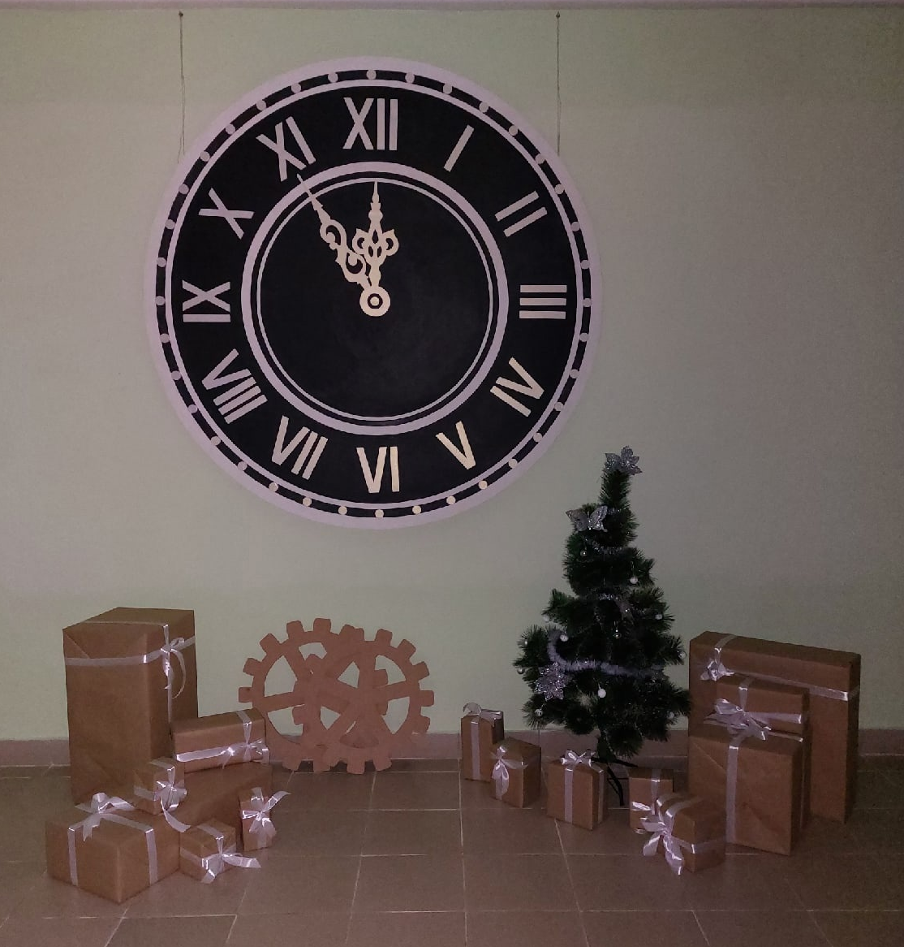
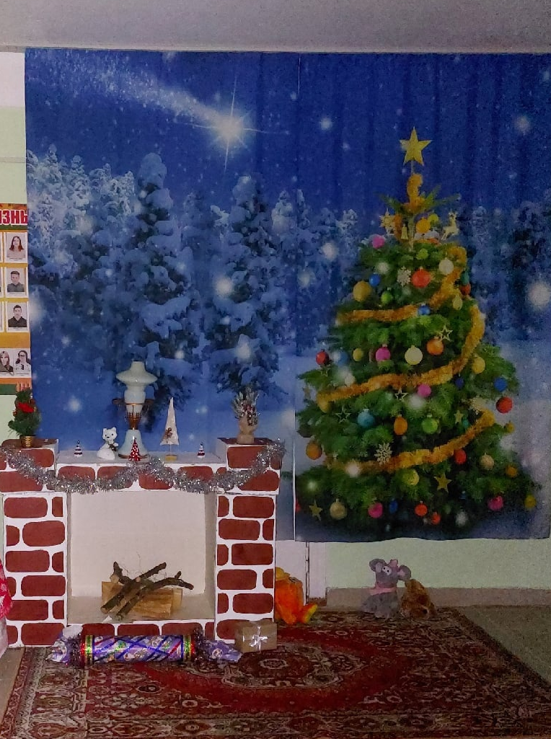
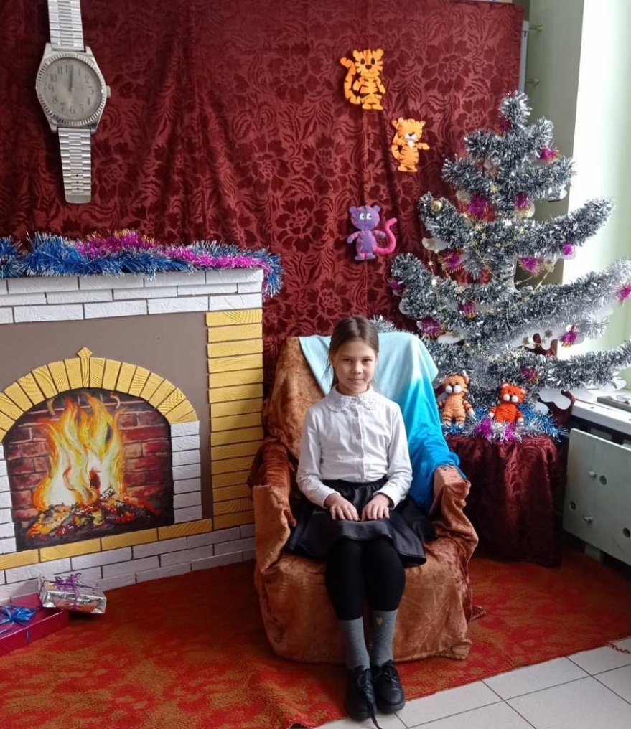
Создание фотозон
Фотозона – это декорированное пространство, которое позволяет создать волшебную атмосферу. Коллективный труд ребят и учителей, интересные задумки и невероятный результат – то, ради чего создаются фотозоны.

Slide 6
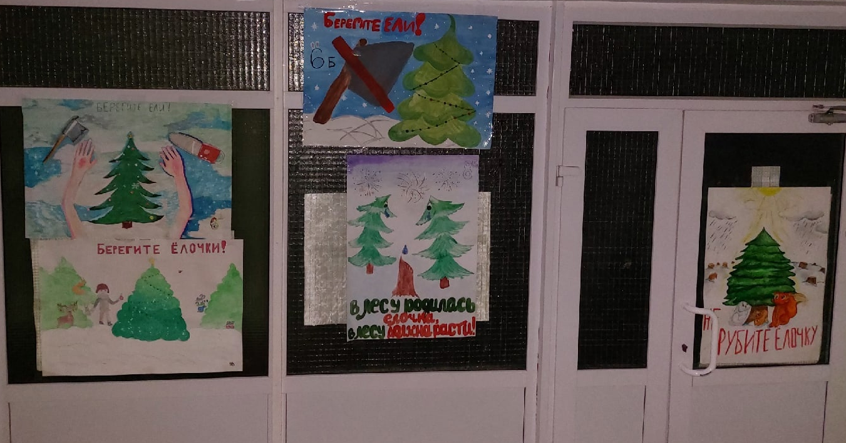
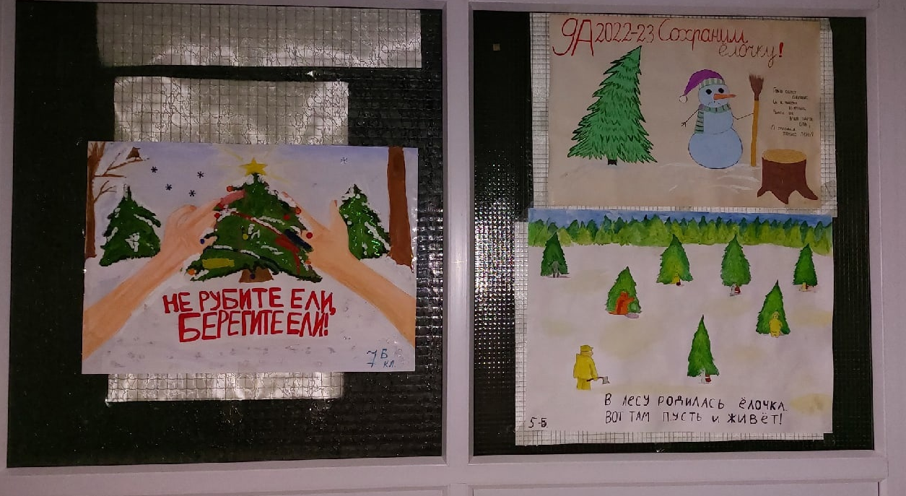
Конкурс плакатов
«Берегите ели»
В Новый Год все любят поводить хоровод под ёлочкой, но сколько елей срубается для того, чтобы постоять всего неделю. Это серьезная экологическая проблема! В школе был организован конкурс плакатов «Не рубите ели! Берегите ели!»

Slide 7
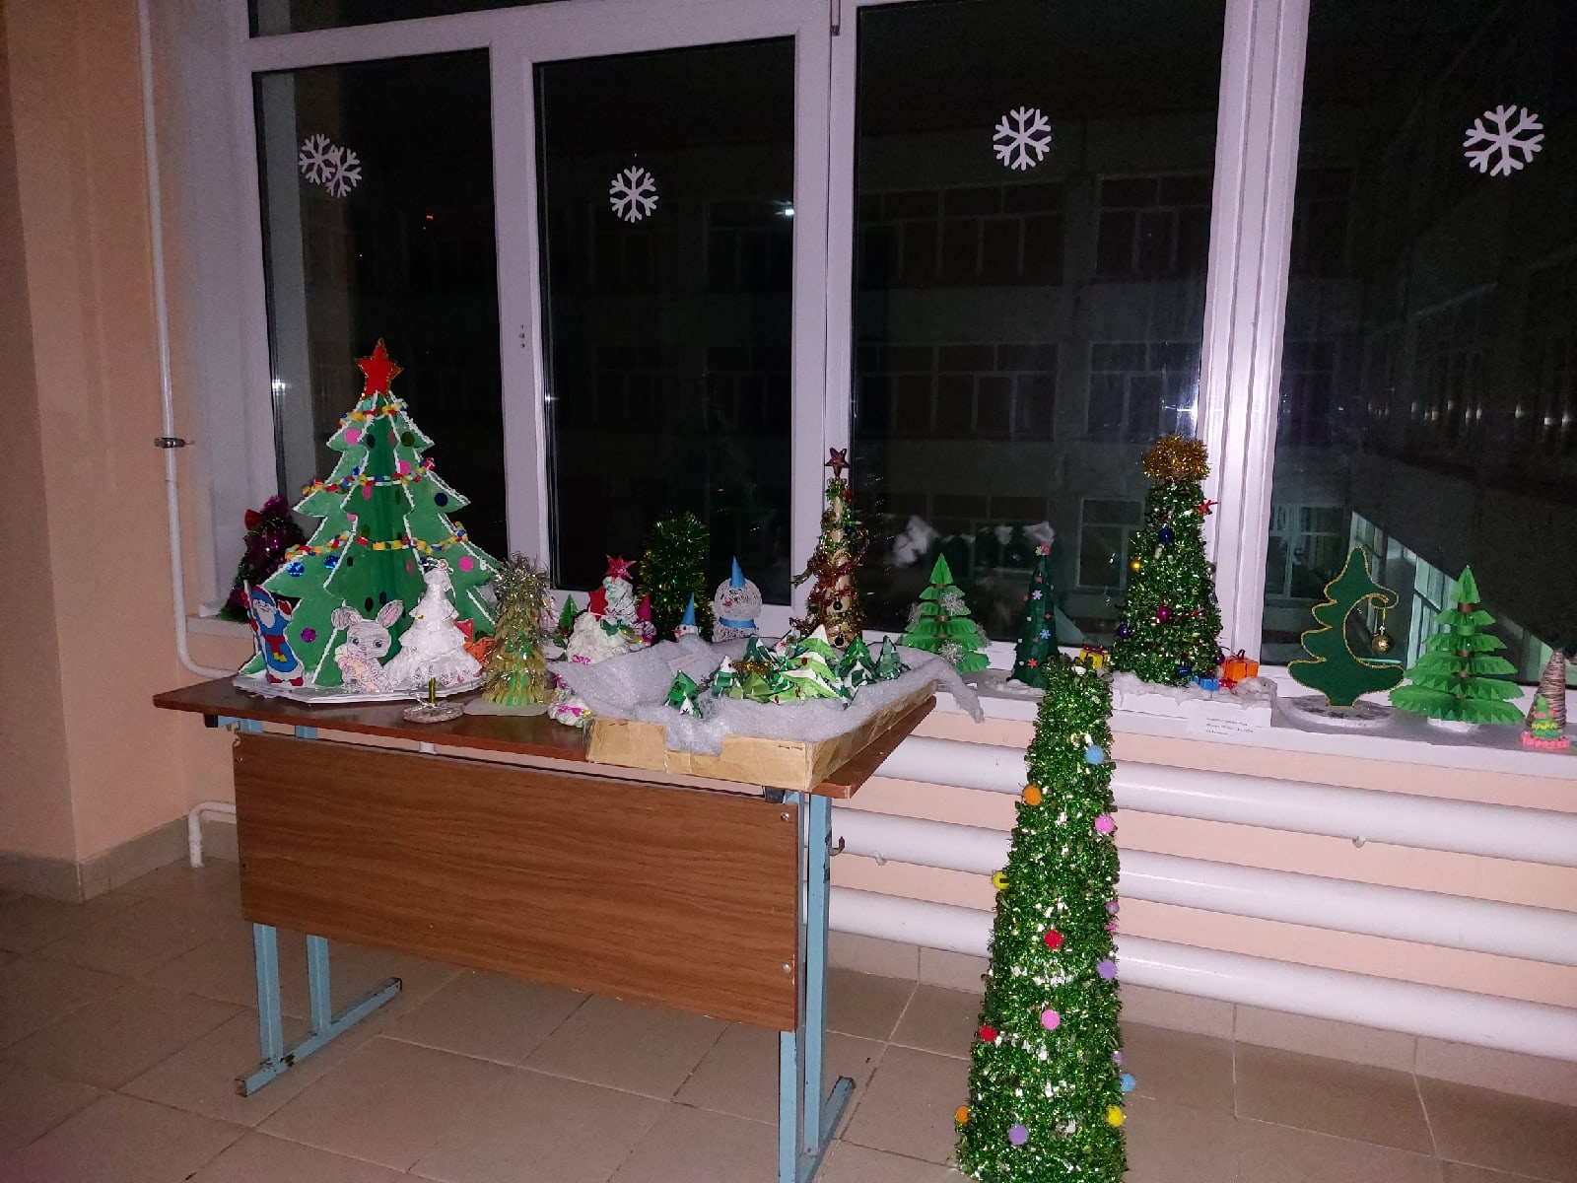
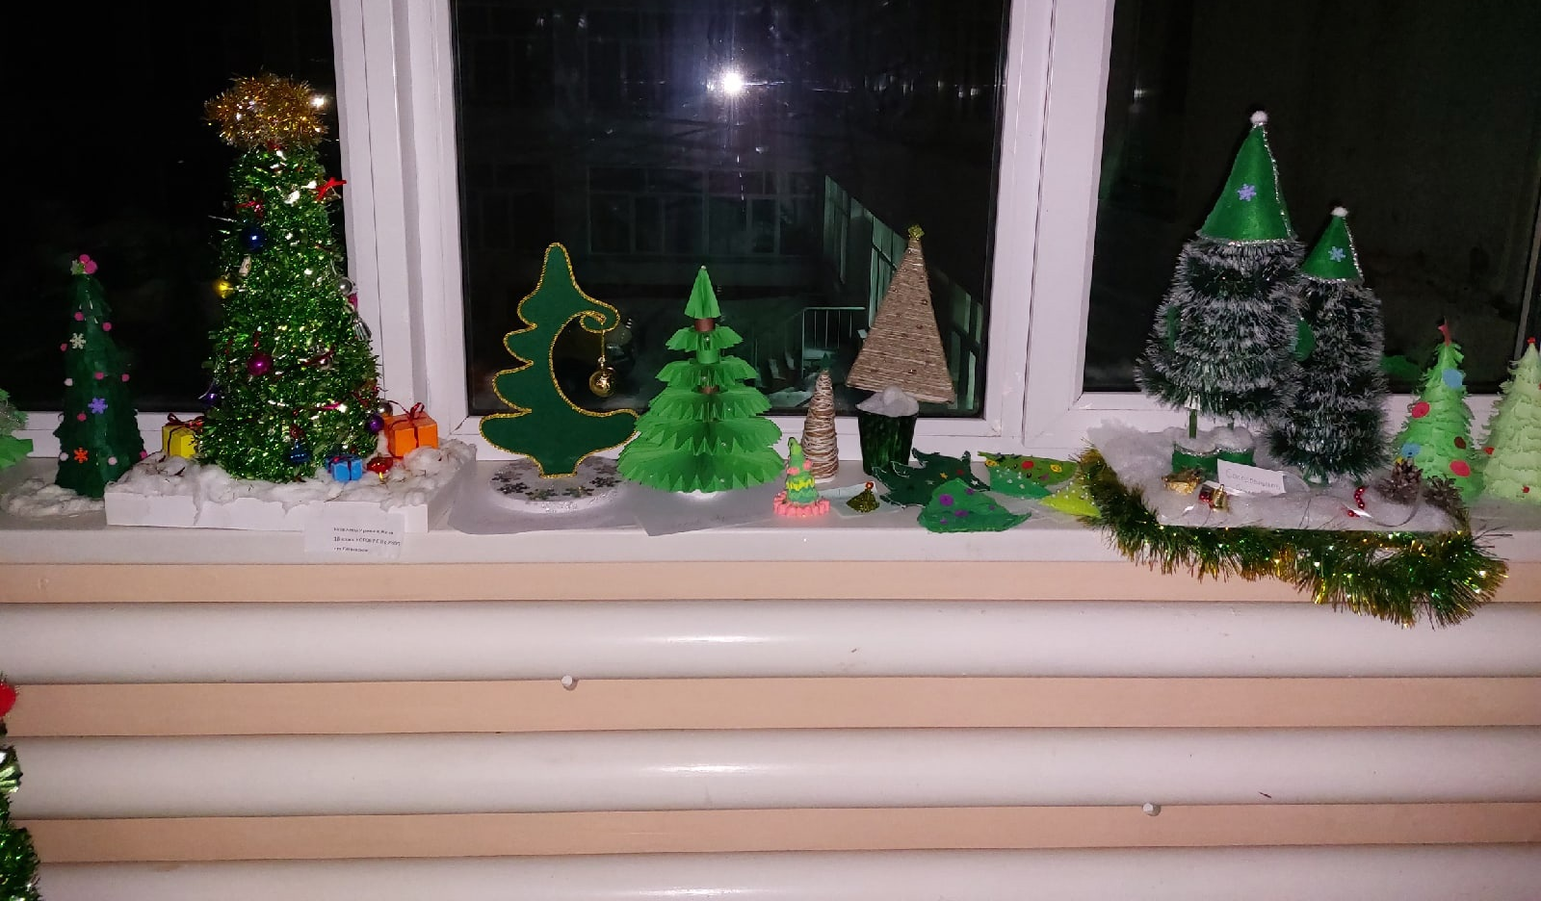
Конкурс
«Наша зимняя красавица»
Изготовление ёлочек из подручных материалов. Наша цель – создание традиционного новогоднего дерева своими руками вместо вырубки деревьев.

Slide 8
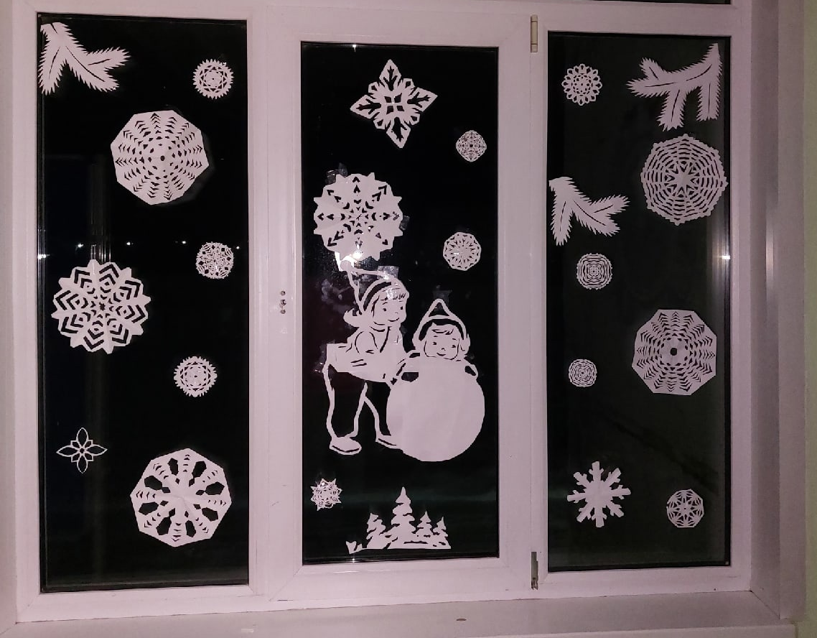
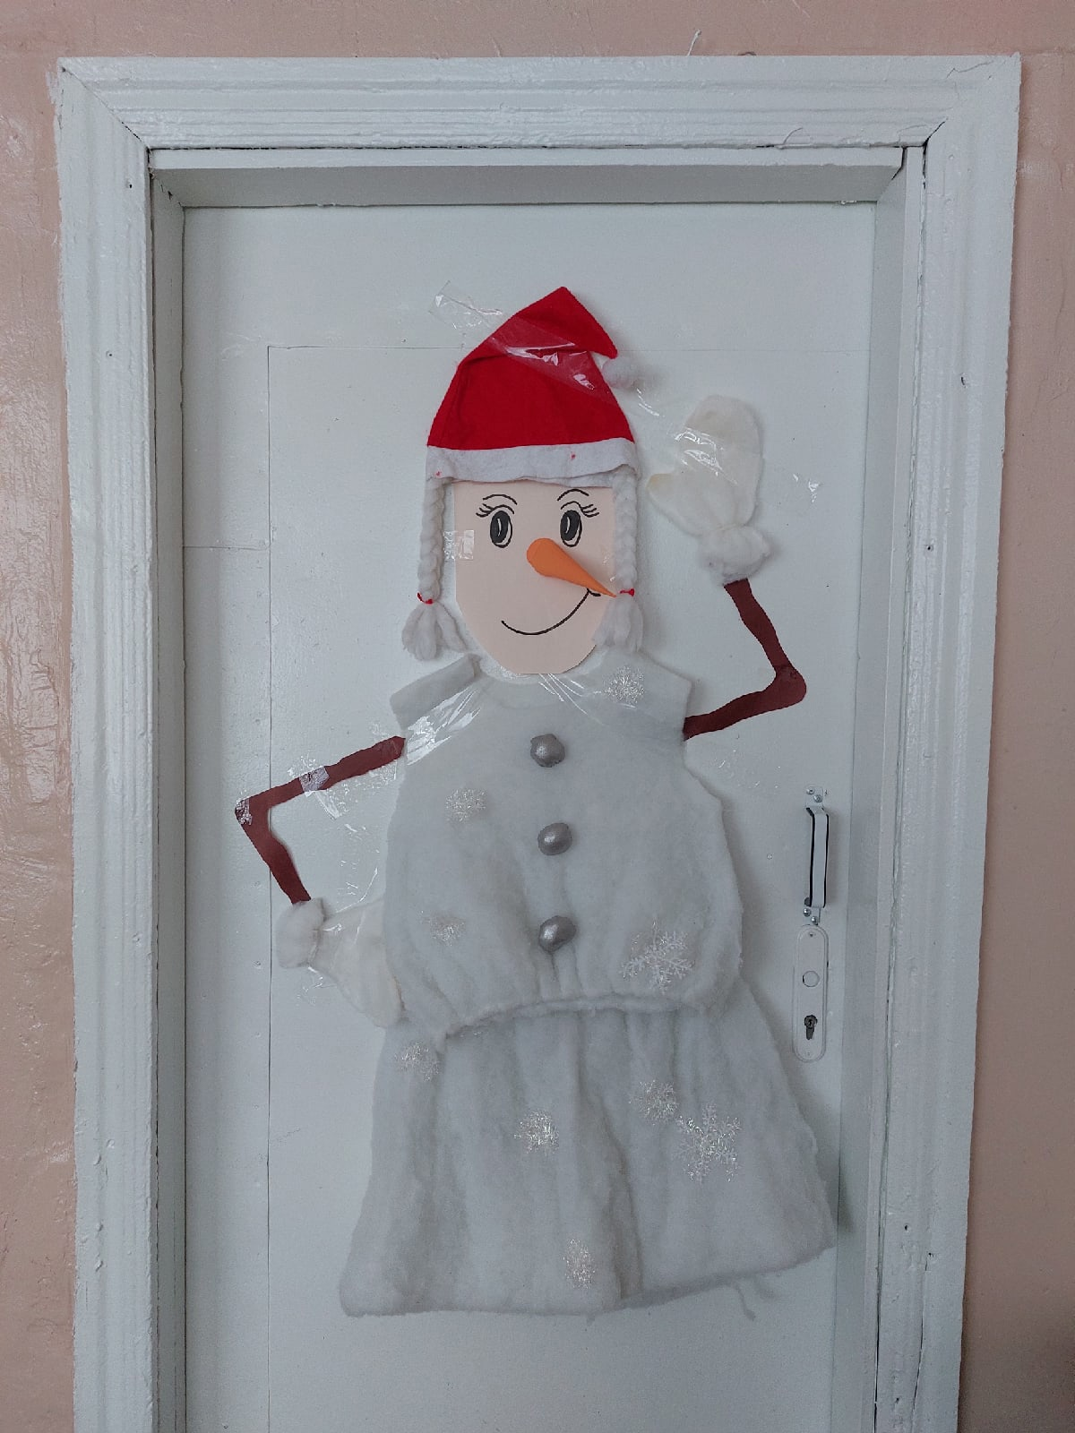
Украшение фойе, коридоров и классных кабинетов

Slide 9
«Дети должны жить в мире красоты, игры, сказки, музыки, рисунка, фантазии, творчества. Этот мир должен окружать ребенка и тогда, когда мы хотим научить его читать и писать. Да, от того, как будет чувствовать себя ребенок, поднимаясь на первую ступеньку лестницы познания, что он будет переживать, зависит весь его дальнейший путь к знаниям.»
В. А. Сухомлинский

